Slide 1


MÉTODO DE ORDENAÇÕES EFICIENTES
Universidade Federal do Piauí – UFPI Campus Senador Helvídio Nunes de Barros - Picos Curso Bacharelado em Sistemas de Informação Disciplina:Estruturas de Dados Professor: Antonio Oseas De Carvalho Filho
HeapSort e BucketSort

Slide 2
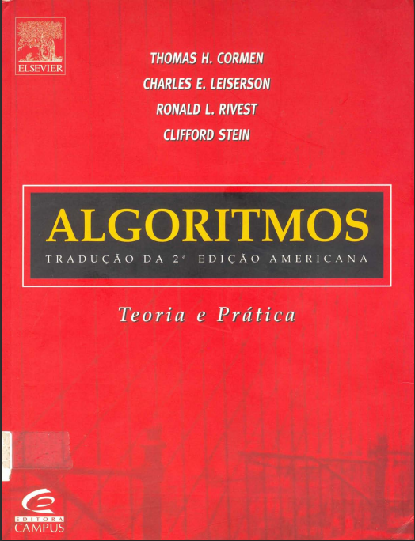
LIVRO
Capítulo 6 e Capítulo 8.4

Slide 3
O que vamos abordar?
I. Introdução v
II. Heap Sort v
III. Bucket Sort v
IV. Comparação entre Heap Sort e Bucket Sort v

Slide 4
O que vamos abordar?
I. Introdução ^
II. Heap Sort v
III. Bucket Sort v
IV. Comparação entre Heap Sort e Bucket Sort v
Definição de ordenação eficiente
Importância da ordenação eficiente em algoritmos
Apresentação dos métodos de ordenação abordados: Heap Sort e Bucket Sort

Slide 5
O que vamos abordar?
I. Introdução v
II. Heap Sort v
III. Bucket Sort v
IV. Comparação entre Heap Sort e Bucket Sort v
Definição de ordenação eficiente
Importância da ordenação eficiente em algoritmos
Apresentação dos métodos de ordenação abordados: Heap Sort e Bucket Sort

Slide 6
O que vamos abordar?
I. Introdução v
II. Heap Sort ^
III. Bucket Sort v
IV. Comparação entre Heap Sort e Bucket Sort v
Explicação do funcionamento do Heap Sort
Descrição do algoritmo passo a passo
Análise de complexidade de tempo e espaço
Implementação do Heap Sort em C

Slide 7
O que vamos abordar?
I. Introdução v
II. Heap Sort v
III. Bucket Sort v
IV. Comparação entre Heap Sort e Bucket Sort v
Explicação do funcionamento do Heap Sort
Descrição do algoritmo passo a passo
Análise de complexidade de tempo e espaço
Implementação do Heap Sort em C

Slide 8
O que vamos abordar?
I. Introdução v
II. Heap Sort v
III. Bucket Sort ^
IV. Comparação entre Heap Sort e Bucket Sort v
Explicação do funcionamento do Bucket Sort
Descrição do algoritmo passo a passo
Análise de complexidade de tempo e espaço
Implementação do Bucket Sort em C

Slide 9
O que vamos abordar?
I. Introdução v
II. Heap Sort v
III. Bucket Sort v
IV. Comparação entre Heap Sort e Bucket Sort v
Explicação do funcionamento do Bucket Sort
Descrição do algoritmo passo a passo
Análise de complexidade de tempo e espaço
Implementação do Bucket Sort em C

Slide 10
O que vamos abordar?
I. Introdução v
II. Heap Sort v
III. Bucket Sort v
IV. Comparação entre Heap Sort e Bucket Sort ^
Análise das diferenças entre os algoritmos
Vantagens e desvantagens de cada algoritmo
Casos em que cada algoritmo é mais adequado

Slide 11
O que vamos abordar?
I. Introdução v
II. Heap Sort v
III. Bucket Sort v
IV. Comparação entre Heap Sort e Bucket Sort v
Análise das diferenças entre os algoritmos
Vantagens e desvantagens de cada algoritmo
Casos em que cada algoritmo é mais adequado

Slide 12
INTRODUÇÃO
Definição
Importância
Métodos

Slide 13
Introdução
O que é Ordenação eficiente?
A ordenação eficiente é um problema fundamental em ciência da computação e é definida como o processo de reorganizar um conjunto de elementos em uma ordem específica. Um algoritmo de ordenação é considerado eficiente se sua complexidade de tempo for razoável para um conjunto de dados de entrada grande o suficiente.

Slide 14
Introdução
Importância
A ordenação eficiente é importante porque muitos algoritmos úteis dependem da ordenação eficiente de seus dados de entrada. Além disso, a ordenação eficiente pode ajudar a melhorar o desempenho de muitos aplicativos de software.

Slide 15
Introdução
Métodos de ordenação
Os dois métodos de ordenação que serão abordados nesta apresentação são o Heap Sort e o Bucket Sort. O Heap Sort é um algoritmo de ordenação baseado em comparação que pode ser usado para classificar uma ampla variedade de entradas. O Bucket Sort é um algoritmo de ordenação não baseado em comparação que é eficiente quando a entrada é uniformemente distribuída em um intervalo fixo.

Slide 16
HEAP SORT
Explicação do funcionamento do Heap Sort
Descrição do algoritmo passo a passo
Análise de complexidade de tempo e espaço
Implementação do Heap Sort em C

Slide 17
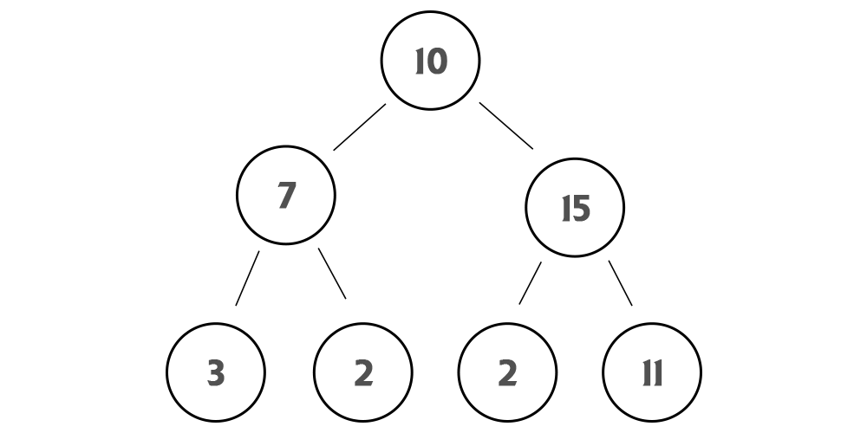
ÁRVORE BINÁRIA

Slide 18
Heap Sort
Funcionamento do Heap Sort
O Heap Sort é um algoritmo de ordenação baseado em comparação que funciona criando uma estrutura de dados conhecida como heap, que é uma árvore binária completa que pode ser armazenada em um array. O Heap Sort classifica os elementos armazenados no heap removendo sucessivamente o maior elemento e reconstruindo o heap.

Slide 19
Heap Sort
Funcionamento do Heap Sort
Esse algorítimo possui duas maneiras de ordenar os dados
Heap Mínimo
Heap Máximo

Slide 20
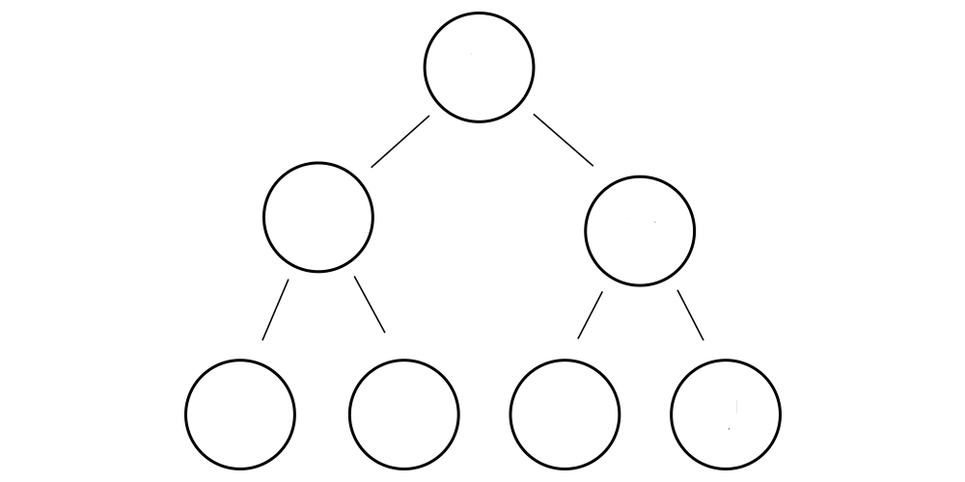
Heap Sort
Funcionamento do Heap Sort
2
15
3
10
7
11
4
7
15
11
3
2
4
10
Heap Mínimo
Heap Máximo

Slide 21
Heap Sort
Descrição do algoritmo passo a passo
Construir o heap a partir dos elementos da entrada e em seguida fazer o heap máximo.
Trocar o maior elemento com o último elemento do heap e reduzir o tamanho do heap em 1.
Reconstruir o heap a partir do topo do heap.
Repetir os passos 2 e 3 até que todos os elementos sejam classificados.

Slide 22
Heap Sort
Descrição do algoritmo passo a passo
Construir o heap a partir dos elementos da entrada e em seguida fazer o heap máximo.
Trocar o maior elemento com o último elemento do heap e reduzir o tamanho do heap em 1.
Reconstruir o heap a partir do topo do heap.
Repetir os passos 2 e 3 até que todos os elementos sejam classificados.

Slide 23
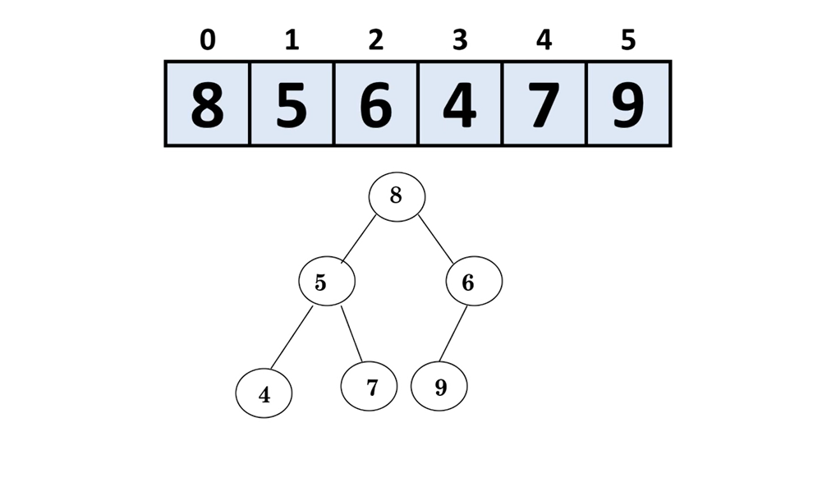
Heap Sort – Construção

Slide 24
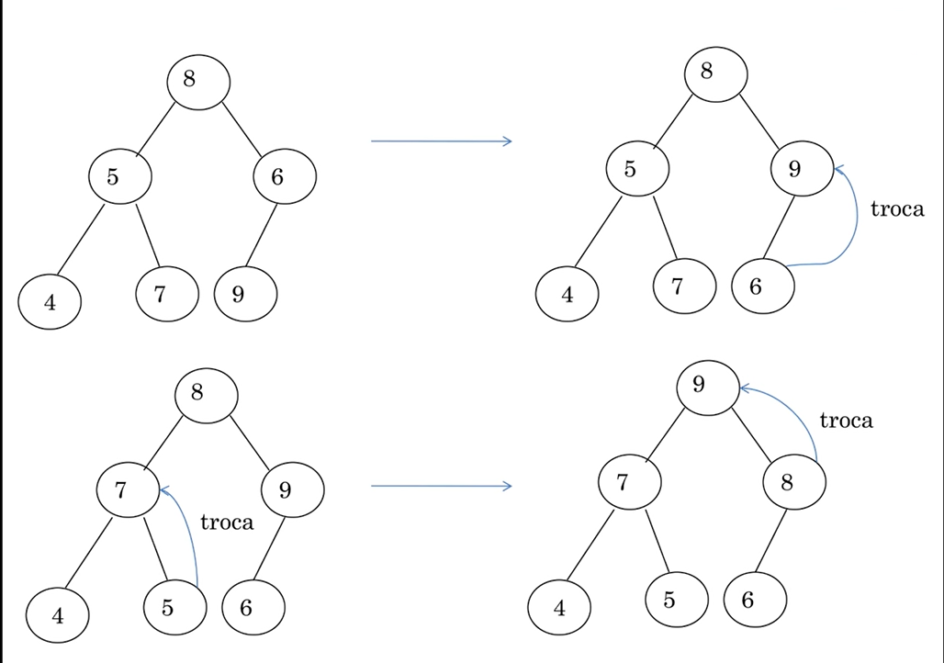
Heap Sort – heap máximo

Slide 25
Heap Sort
Descrição do algoritmo passo a passo
Construir o heap a partir dos elementos da entrada.
Trocar o maior elemento com o último elemento do heap e reduzir o tamanho do heap em 1.
Reconstruir o heap a partir do topo do heap.
Repetir os passos 2 e 3 até que todos os elementos sejam classificados.

Slide 26
Heap Sort
Descrição do algoritmo passo a passo
Construir o heap a partir dos elementos da entrada.
Trocar o maior elemento com o último elemento do heap e reduzir o tamanho do heap em 1.
Reconstruir o heap a partir do topo do heap.
Repetir os passos 2 e 3 até que todos os elementos sejam classificados.

Slide 27
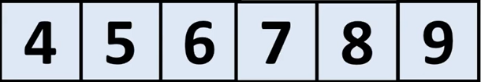
Heap Sort – Reconstrução

Slide 28
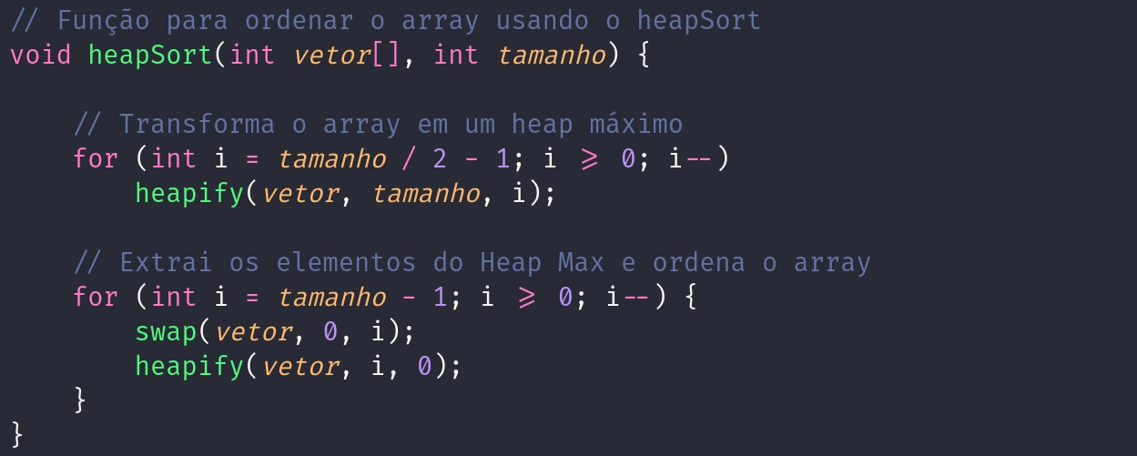
Implementação do Heap Sort em C
Estática

Slide 29
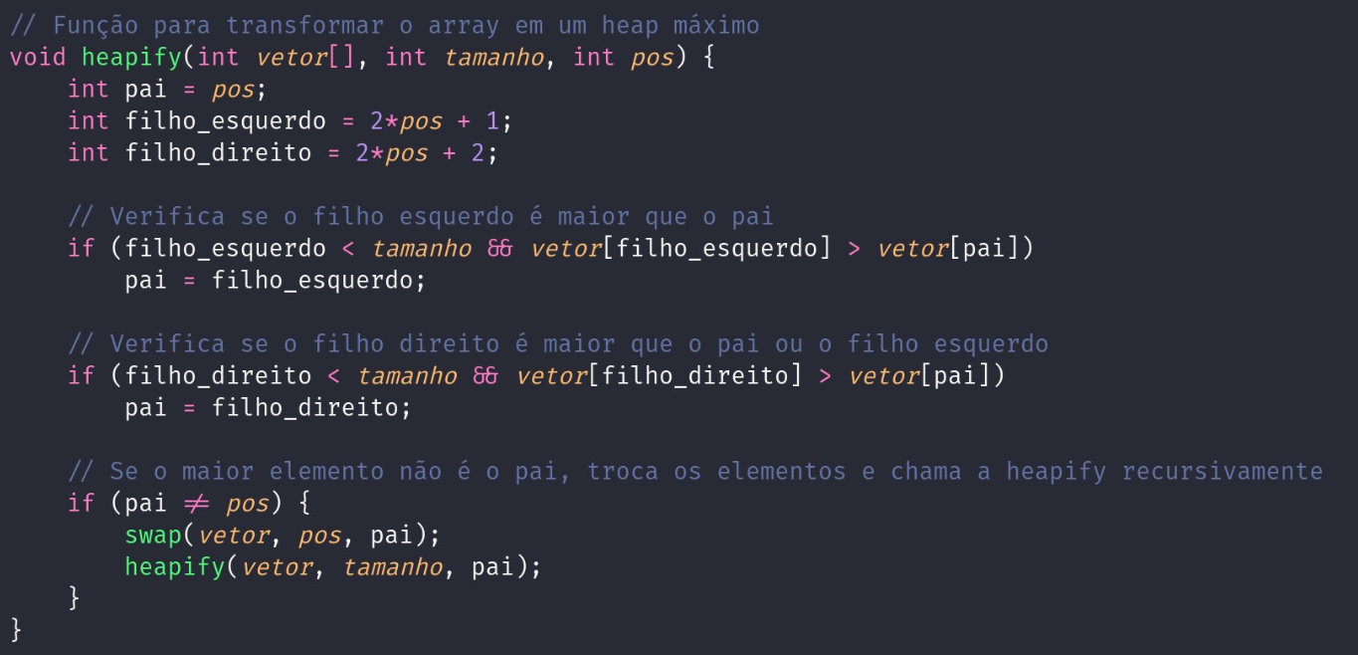
Implementação do Heap Sort em C
Estática

Slide 30
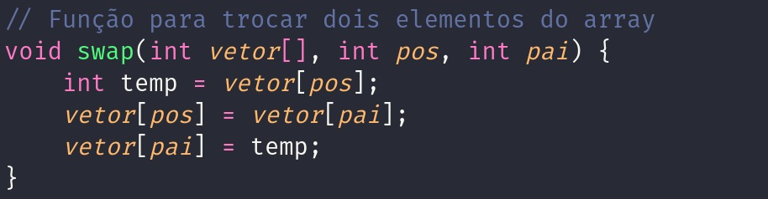
Implementação do Heap Sort em C
Estática

Slide 31
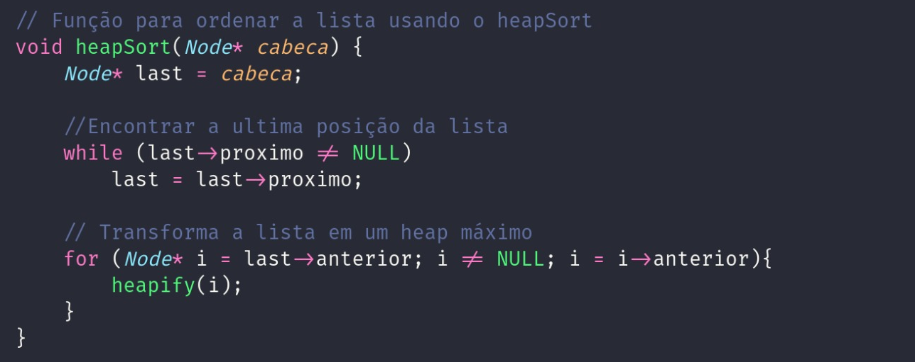
Implementação do Heap Sort em C
Encadeada

Slide 32
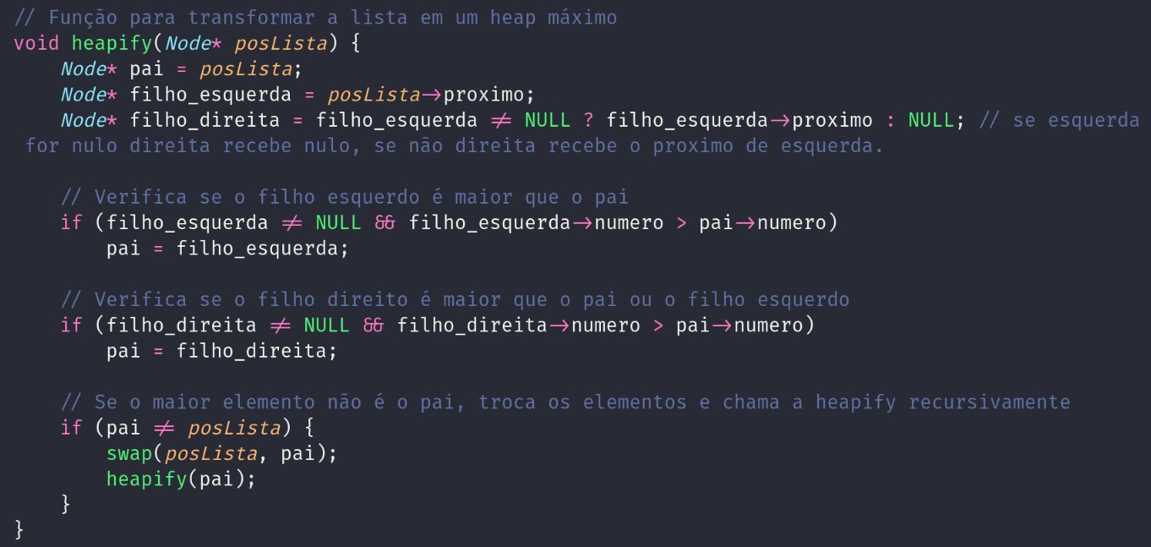
Implementação do Heap Sort em C
Encadeada

Slide 33
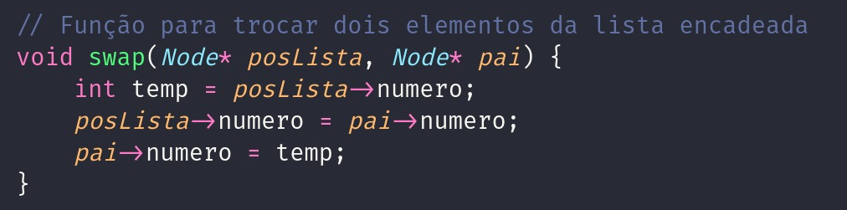
Implementação do Heap Sort em C
Encadeada

Slide 34
Heap Sort
Análise de complexidade de tempo e espaço
O Heap Sort tem uma complexidade de tempo de O(n log n) para todas as entradas, o que o torna um algoritmo de ordenação eficiente. No entanto, o Heap Sort requer um espaço adicional de O(n) para armazenar o heap, o que pode ser um problema para entradas muito grandes.

Slide 35
BUCKET SORT
Explicação do funcionamento do Bucket Sort
Descrição do algoritmo passo a passo
Análise de complexidade de tempo e espaço
Implementação do Bucket Sort em C

Slide 36
Bucket Sort
Funcionamento
O Bucket Sort é um algoritmo de ordenação que divide uma lista em "baldes" com base no valor de seus elementos e, em seguida, ordena cada balde individualmente usando um algoritmo de ordenação adequado. Em seguida, ele concatena os baldes classificados para produzir a lista final classificada.

Slide 37
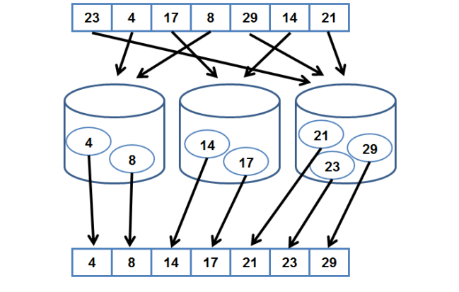
Bucket Sort
Ordenação utilizando Bucket Sort

Slide 38
Descrição do algoritmo passo a passo
Crie um número fixo de "baldes" (listas vazias) com base no valor máximo da lista de entrada.
Percorra a lista de entrada e distribua cada elemento para o balde correto de acordo com o valor do elemento.
Classifique cada balde individualmente usando um algoritmo de ordenação adequado, como Insertion Sort ou Quick Sort.
Concatene os baldes classificados na ordem correta para produzir a lista final classificada.

Slide 39
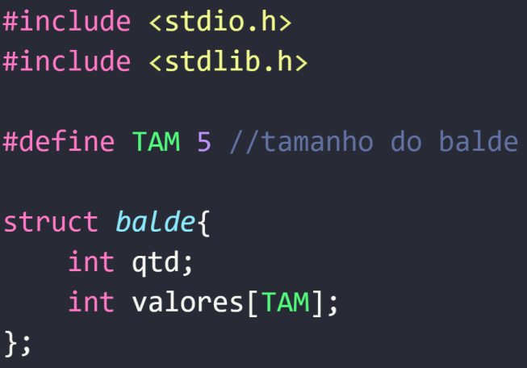
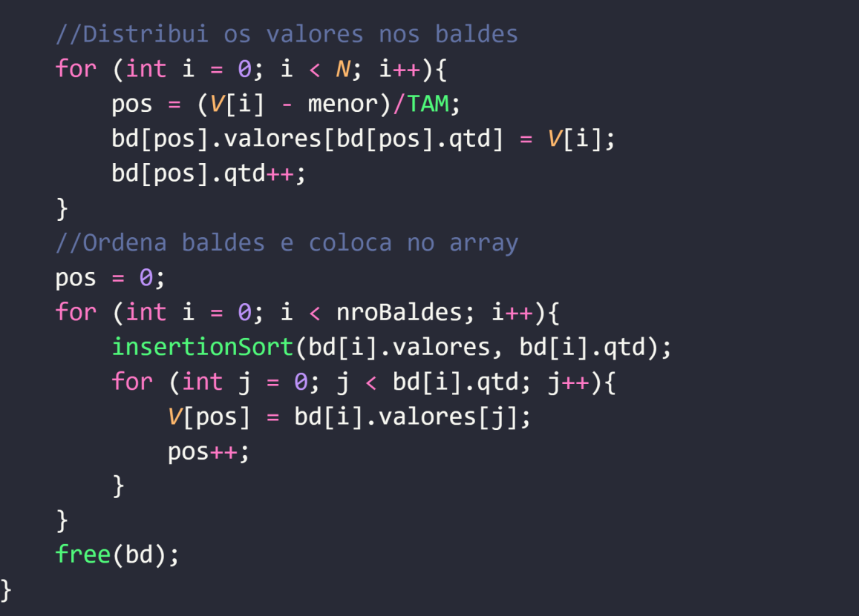
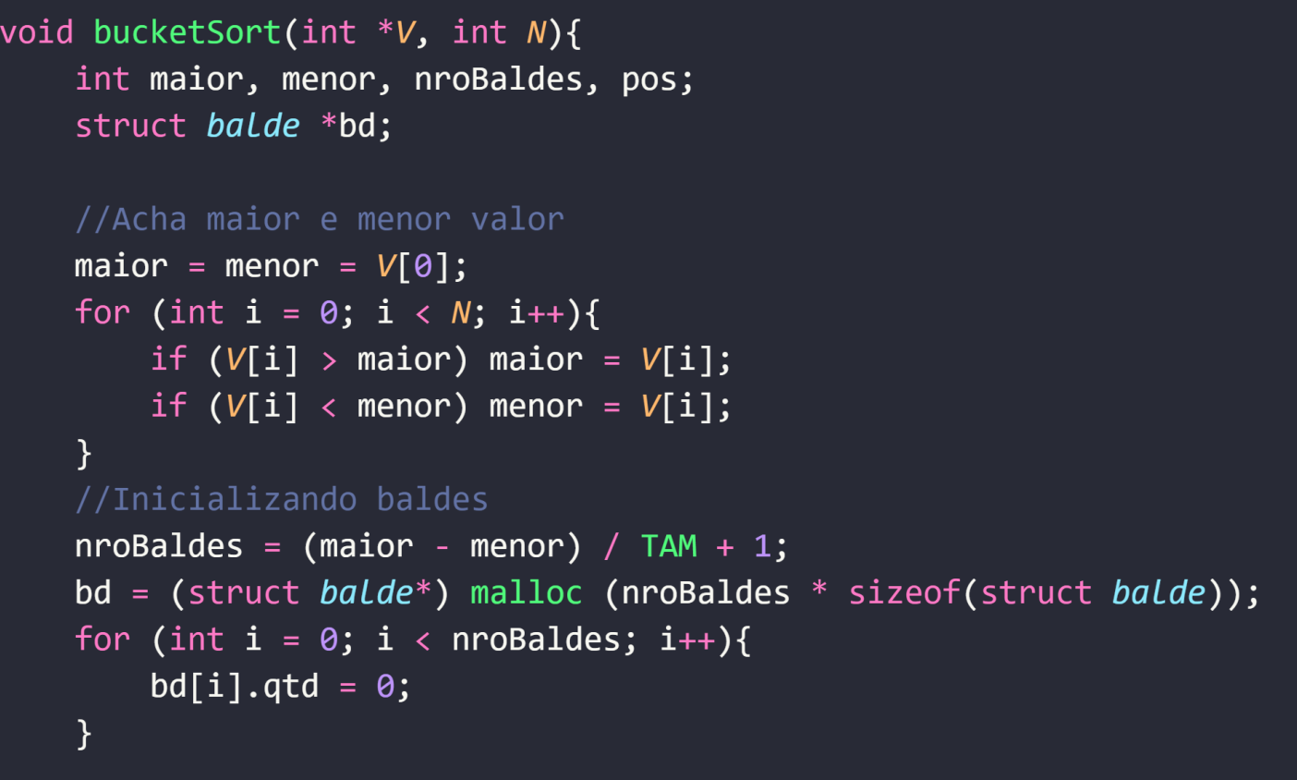
Implementação do Bucket Sort em C

Slide 40
Análise de complexidade de tempo e espaço
O Bucket Sort é geralmente muito rápido, mas sua velocidade depende em grande parte do número e distribuição dos elementos de entrada. A complexidade de tempo médio e de espaço do Bucket Sort é O(n + k), no melhor caso, onde n é o número de elementos na lista de entrada e k é o número de baldes usados.

Slide 41
Comparação entre Heap Sort e Bucket Sort
Explicação do funcionamento do Bucket Sort
Descrição do algoritmo passo a passo
Análise de complexidade de tempo e espaço
Implementação do Bucket Sort em C

Slide 42


Comparação entre Heap Sort e Bucket Sort
Os algoritmos de ordenação Heap Sort e Bucket Sort possuem diferenças significativas em relação à sua estrutura e desempenho. A seguir, apresentamos uma análise comparativa entre esses dois algoritmos.

Slide 43
Comparação entre Heap Sort e Bucket Sort
Diferenças estruturais
O Heap Sort é um algoritmo de ordenação por comparação baseado em um Heap binário, enquanto que o Bucket Sort é um algoritmo de ordenação por distribuição que usa baldes para armazenar e ordenar os elementos.

Slide 44
Comparação entre Heap Sort e Bucket Sort
Desempenho
O Heap Sort tem uma complexidade de tempo de O(n log n) no pior caso e usa O(n) de espaço adicional. Por outro lado, o Bucket Sort tem uma complexidade de tempo de O(n²) no pior caso, onde k é o número de baldes.

Slide 45
Comparação entre Heap Sort e Bucket Sort
Vantagens e desvantagens
O Heap Sort é um algoritmo in-place, ou seja, não requer espaço adicional para ordenar a entrada, mas tem um desempenho inferior em comparação com o Bucket Sort quando se trata de valores distribuídos uniformemente. Já o Bucket Sort tem um desempenho superior para valores uniformemente distribuídos, mas requer mais espaço adicional para armazenar os baldes.

Slide 46
Comparação entre Heap Sort e Bucket Sort
Casos em que cada algoritmo é mais adequado
O Heap Sort é mais adequado para valores com distribuição aleatória ou desconhecida, enquanto que o Bucket Sort é mais adequado para valores com distribuição uniforme em um intervalo limitado. Por exemplo, o Bucket Sort pode ser útil em aplicações de classificação de notas de alunos em uma escala de 0 a 10.

Slide 47
Conclusão
Em resumo, a escolha do algoritmo de ordenação mais adequado depende das características do problema em questão. Se a estabilidade não for uma preocupação e o vetor de entrada for grande, o Heap Sort pode ser uma boa escolha, pois tem complexidade de tempo garantida de O(n log n) e é in-place. Por outro lado, se a estabilidade for importante e o vetor de entrada for distribuído uniformemente, o Bucket Sort pode ser mais adequado, pois tem complexidade de tempo O(n+k) e é estável.

Slide 48
DÚVIDAS?

Slide 49
Atividade
Descrição do problema:
Joãozinho precisa ordenar as letras de várias palavras em ordem alfabética e, em seguida, ordenar essas palavras em ordem alfabética. Ele precisa de um algoritmo eficiente para ajudá-lo a fazer isso. Implementando um dos métodos explicados em aula, Heap Sort ou Bucket Sort, e utilizando matriz estática ou lista encadeada (para armazenas as palavras), faça um algoritimo que ordene as palavras de acordo com o que Joãozinho deseja.

Slide 50
Atividade
Entrada:
A entrada consiste em uma sequência de palavras, cada uma em uma linha. Cada palavra contém apenas letras minúsculas do alfabeto português, sem caracteres especiais ou espaços. A entrada termina quando uma linha vazia é encontrada.
Saída:
A saída deve conter as palavras ordenadas.
ENTRADA | SAÍDA
carlos | aclors
filipe | addeoru
eduardo | efiilp

Slide 51
Referências
CORMEN, T. H.; LEISERSON, C. E.; RIVEST, R. L.; STEIN, C. Algoritmos : teoria e prática. trans. by Vandenberg D. De Souza. Rio de Janeiro, Brasil: Elsevier, 2002. vol. 4ª tiragem, . Available at: https://www.cin.ufpe.br/~ara/algoritmos-%20portugu%C3%AAs-%20cormen.pdf.
“[ED] Aula 124 - Ordenação BucketSort.” YouTube, 26 Mar. 2018, Disponível em: <www.youtube.com/watch?v=4J89y2Pv_qM>
“Ordenação De Dados - HeapSort.” YouTube, 12 Sept. 2016, Disponível em: <www.youtube.com/watch?v=bXwCZj1xipY>

